Slide 1
Adempimenti obbligatori per il pagamento degli incarichi/compensi al personale esterno – AI SENSI DEL D.LGS 33/2013
Università degli Studi di Milano

Slide 2
In tema di trasparenza, il D. Lgs 33/2013, prevede che l’Ateneo in qualità di pubblica amministrazione pubblichi sul proprio sito e tenga aggiornate determinate informazioni sui “titolari di incarichi di collaborazione o consulenza”. Al fine di ottemperare a quanto appena esposto, la Circolare n.6 del 25/01/2018 e le note operative pubblicate in data 25/01/2018 sul sito UNIMI hanno chiarito le modalità di adempimento agli obblighi normativi.
Principali novità normative

Slide 3
Dopo aver sottoscritto il contratto o la lettera d’incarico, è obbligatorio chiedere al titolare dell’incarico la seguente documentazione: 1. Curriculum Vitae: con solo Nome e Cognome e oscurando gli altri dati personali; 2. Dichiarazione art. 15: documento tramite il quale il soggetto titolare di incarichi di collaborazione o consulenza presso UNIMI dichiara di avere o meno altri incarichi - che siano presso altre pubbliche amministrazioni oppure di attività di natura professionale;
Adempimenti Obbligatori

Slide 4
Una volta ottenuti questi documenti il Responsabile della Struttura ha l’obbligo di verificare e sottoscrivere:
3. L’Attestazione insussistenza del conflitto d’interessi: documento tramite il quale l’amministrazione attesta che non vi sia conflitto d’interessi con l’incarico da svolgere

Slide 5
Per poter effettuare il pagamento attraverso U-GOV, nell’apposito Tab “Testata” è necessario inserire i seguenti riferimenti del contratto al personale: a) nel campo “Nr Documento” il protocollo dell’atto di conferimento dell’incarico (contratto o lettera d’incarico); b) nel campo “Data Doc. Rif.” la data del protocollo Archiflow del documento (contratto o lettera d’incarico); Suggerimento nel campo “Descrizione” inserire la descrizione sintetica dell’incarico tenendo conto che anche questo dettaglio verrà pubblicato ai fini della Trasparenza
Istruzioni operative

Slide 6
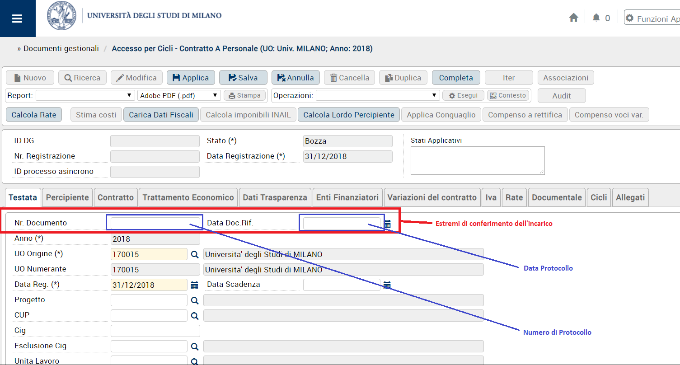

Slide 7
Nell’apposito Tab “Allegati” caricare i documenti rispettando le modalità di seguito dettagliate:
1)
Curriculum Vitae in formato europeo/europass - indicare nell’apposita tendina il nome corretto del file caricato (Curriculum);
Dichiarazione art. 15- indicare nell’apposita tendina il nome corretto del file caricato (Dichiarazione art. 15 dati relativi […]);
Attestazione insussistenza del conflitto d’interessi - indicare nell’apposita tendina il nome corretto del file caricato (Verifica insussistenza situazioni di […]);

Slide 8
2)
Apporre il flag nella colonna “Pubblicabile” in riferimento ai documenti obbligatori
3)
Nella sezione “Operazioni” inserire la voce “Pubblica” e cliccare sul tasto “esegui”

Slide 9
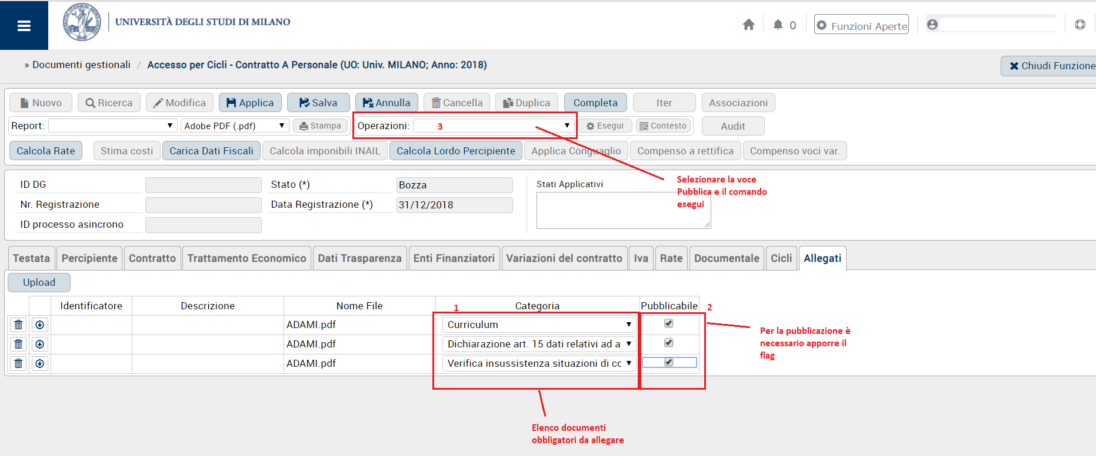

Slide 12
Nota bene
Si ricorda che sono esclusi solo ed esclusivamente ai fini della liquidazione il caricamento dei documenti (CV, Dich. Art 15 e Insussistenza) per i dottorandi che svolgono attività di Tutoraggio (art. 45).
Si ricorda che a seguito di un quesito appositamente inviato alla Funzione Pubblica gli obblighi di richiesta dei documenti, di caricamento nel gestionale U-GOV, si estendono anche agli incarichi a titolo gratuito e/o che prevedano un mero rimborso spese ai sensi dell’ art. 53 co.14 D. Lgs 165/2001 e degli artt. 15 e 18 del D. Lgs 33/2013.

Slide 13
Prossimi incontri con i Referenti della Prevenzione della Corruzione e Trasparenza:
mercoledì 3 aprile 2019
mercoledì 26 giugno 2019
mercoledì 25 settembre 2019
mercoledì 27 novembre 2019
Orario 9.30 – 12.00

